Slide 1
Evaluación del potencial saludable de harinas de grillo común (Acheta domesticus) mediante técnicas in vitro e in vivo (C. elegans) Proyecto SMART GREEN INSECT
Carolina González Ferrero, 09 noviembre 2022
Responsable Nuevos Ingredientes Alimentarios

Slide 2
Introducción
Objetivo colaboración NUTRINSECT-CNTA (Proyecto SMART GREEN INSECT)
Plan de trabajo
Metodología
Resultados
Conclusiones

Slide 3
Introducción

Slide 4
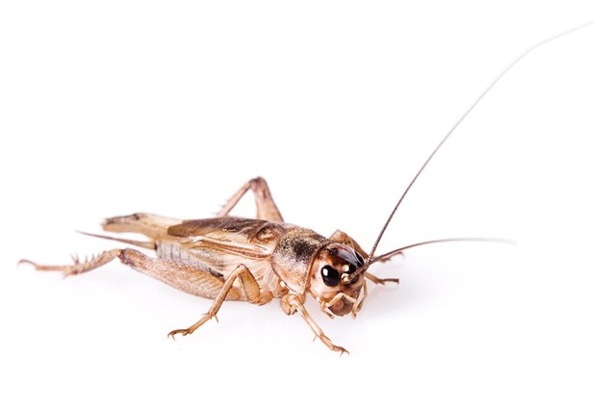
Introducción
Digestibilidad proteica alta
84-90 %
Perfil aminoácidos
69-84 % de requerimientos nutricionales diarios en la dieta
ALTA CALIDAD PROTEICA
Composición nutricional (Acheta domesticus)
Proteína (g/100 g) | 64
Grasa (g/100 g) Ácidos grasos saturados (%) Ácidos grasos monoinsaturados (%) Ácidos grasos poliinsaturados (omega-3 y 6) (%) | 23 36 25 39
Quitina (g/100 g) | 25
Cenizas (g/100 g) | 5
Vitamina B12 (µg/100 g) | 10
Alto contenido en ácidos insaturados, incluyendo ácidos grasos omega-3 y 6
Fuente de quitosano (valorización): carbohidrato insoluble que contribuye al mantenimiento de niveles normales de colesterol en sangre
Otros componentes de interés (micronutrientes): hierro, manganeso, sodio, potasio, calcio, selenio, zinc, etc.
Contribuye al metabolismo de las proteínas

Slide 5
Objetivo colaboración NUTRINSECT-CNTA

Slide 6
Objetivo colaboración NUTRINSECT-CNTA
Propiedades nutricionales
Propiedades saludables
Evaluar la potencial funcionalidad (efecto saludable) de harinas de grillo común (Acheta domesticus) fabricadas por NUTRINSECT SPAIN, S.L. mediante técnicas in vitro y C. elegans

Slide 7
Plan de trabajo

Slide 8
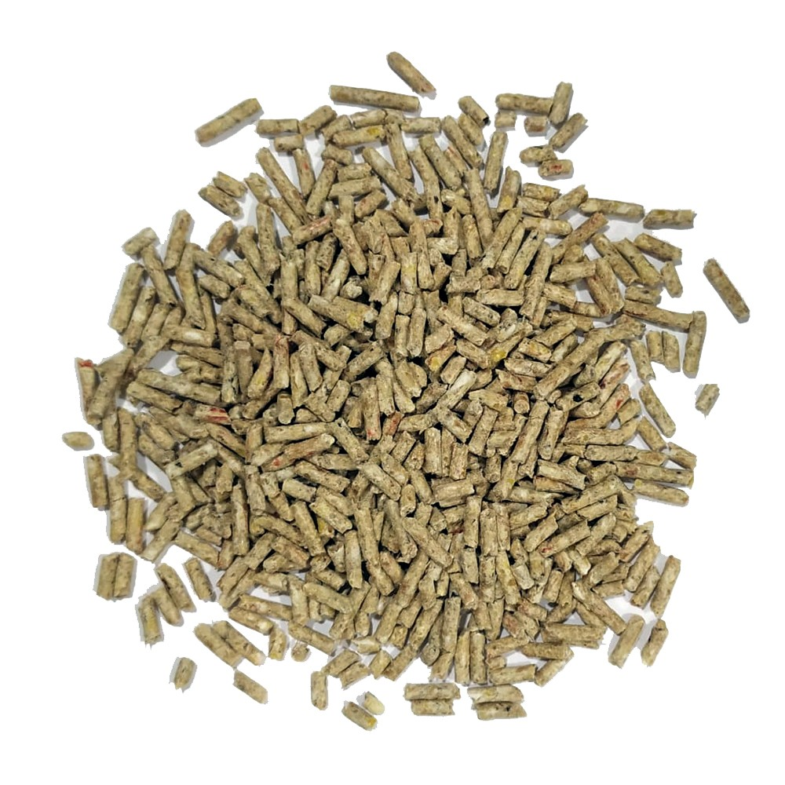
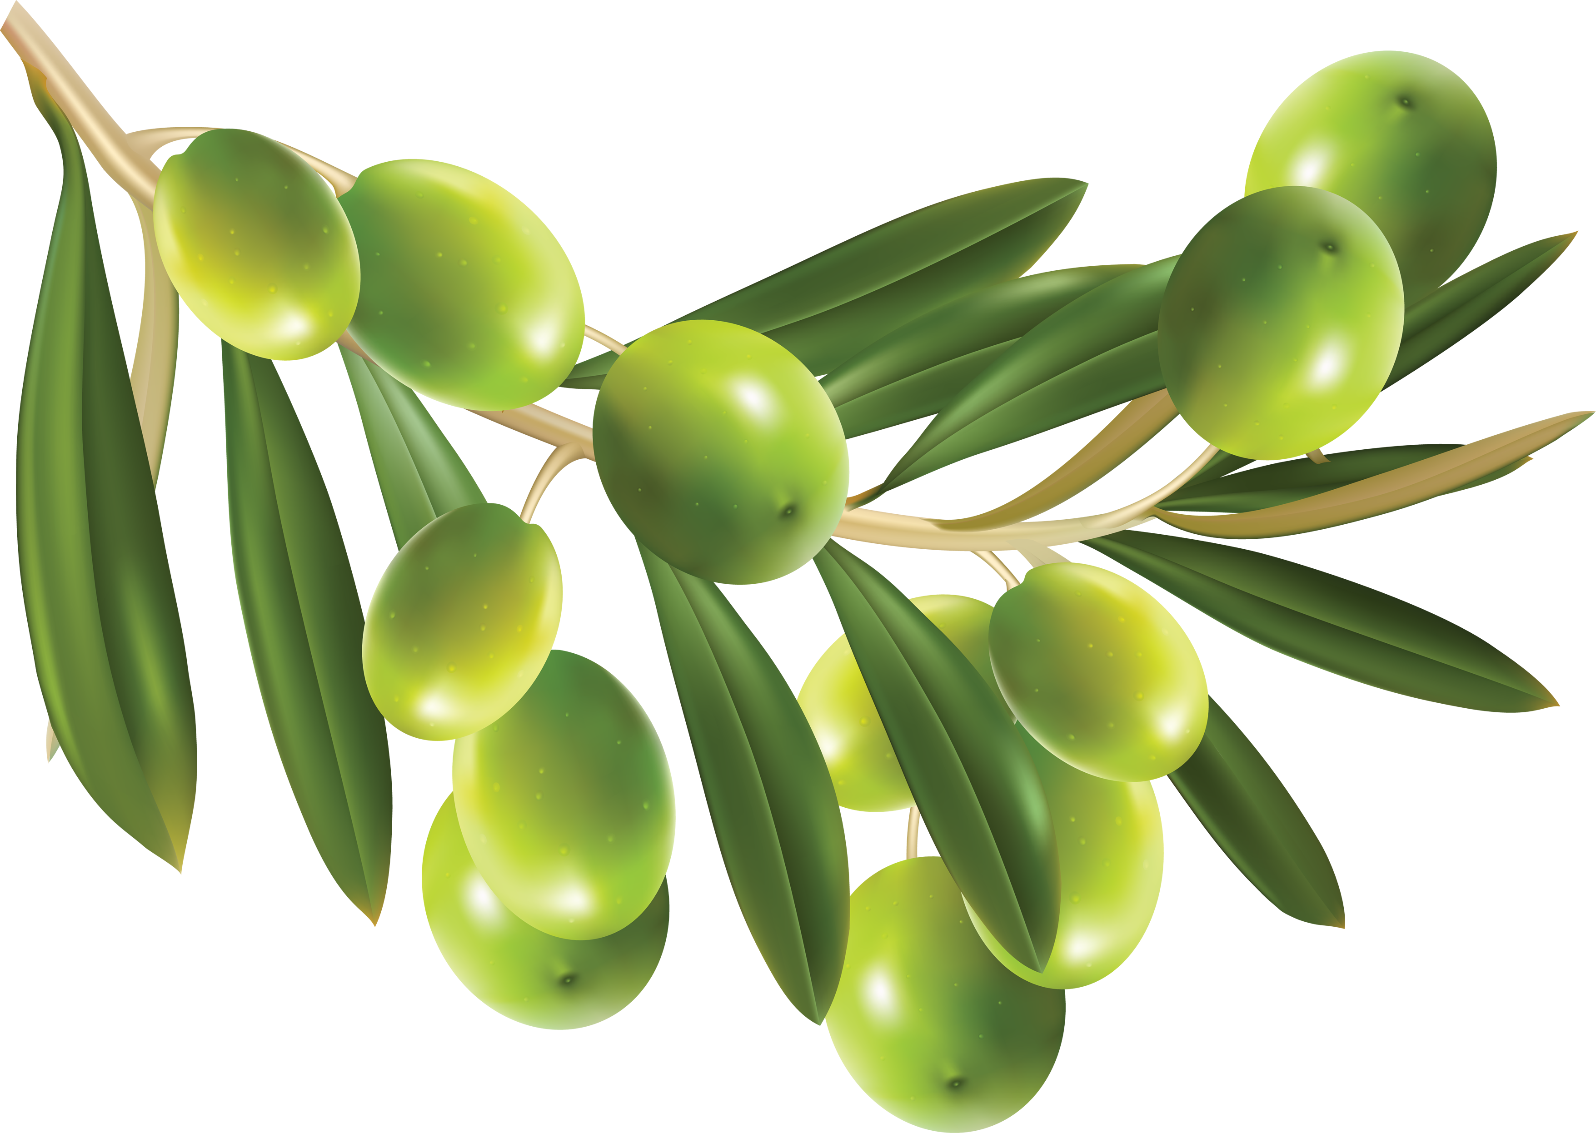
4. Plan de trabajo
FASE 1. Acondicionamiento de harinas
Digestión in vitro
Solubilización/dispersión
FASE 2. Sistema inmune
(respuesta anti-inflamatoria)
Ensayo in vitro (cultivo celular)
(biomarcador: IL-8 en HT-29)
Pienso convencional
Pienso suplementado residuo oliva
Ensayos en cultivo celular
Inducción lipolisis
Inhibición adipogénesis
FASE 0. Fabricación harinas de grillo común
FASE 3. Absorción lípidos
Ensayo en C. elegans
FASE 4. Estrés oxidativo
Ensayo in vitro (químico)
Ensayo en C. elegans
FASE 5. Aptitud prebiótica
Ensayo in vitro (microbiológico)

Slide 9
Metodología

Slide 10
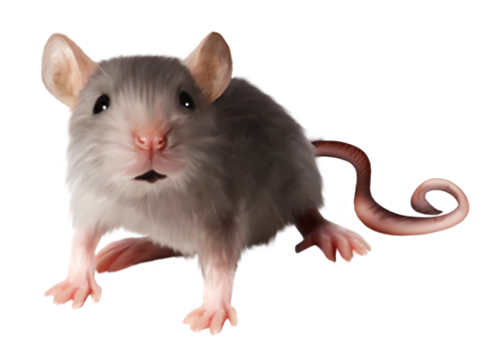
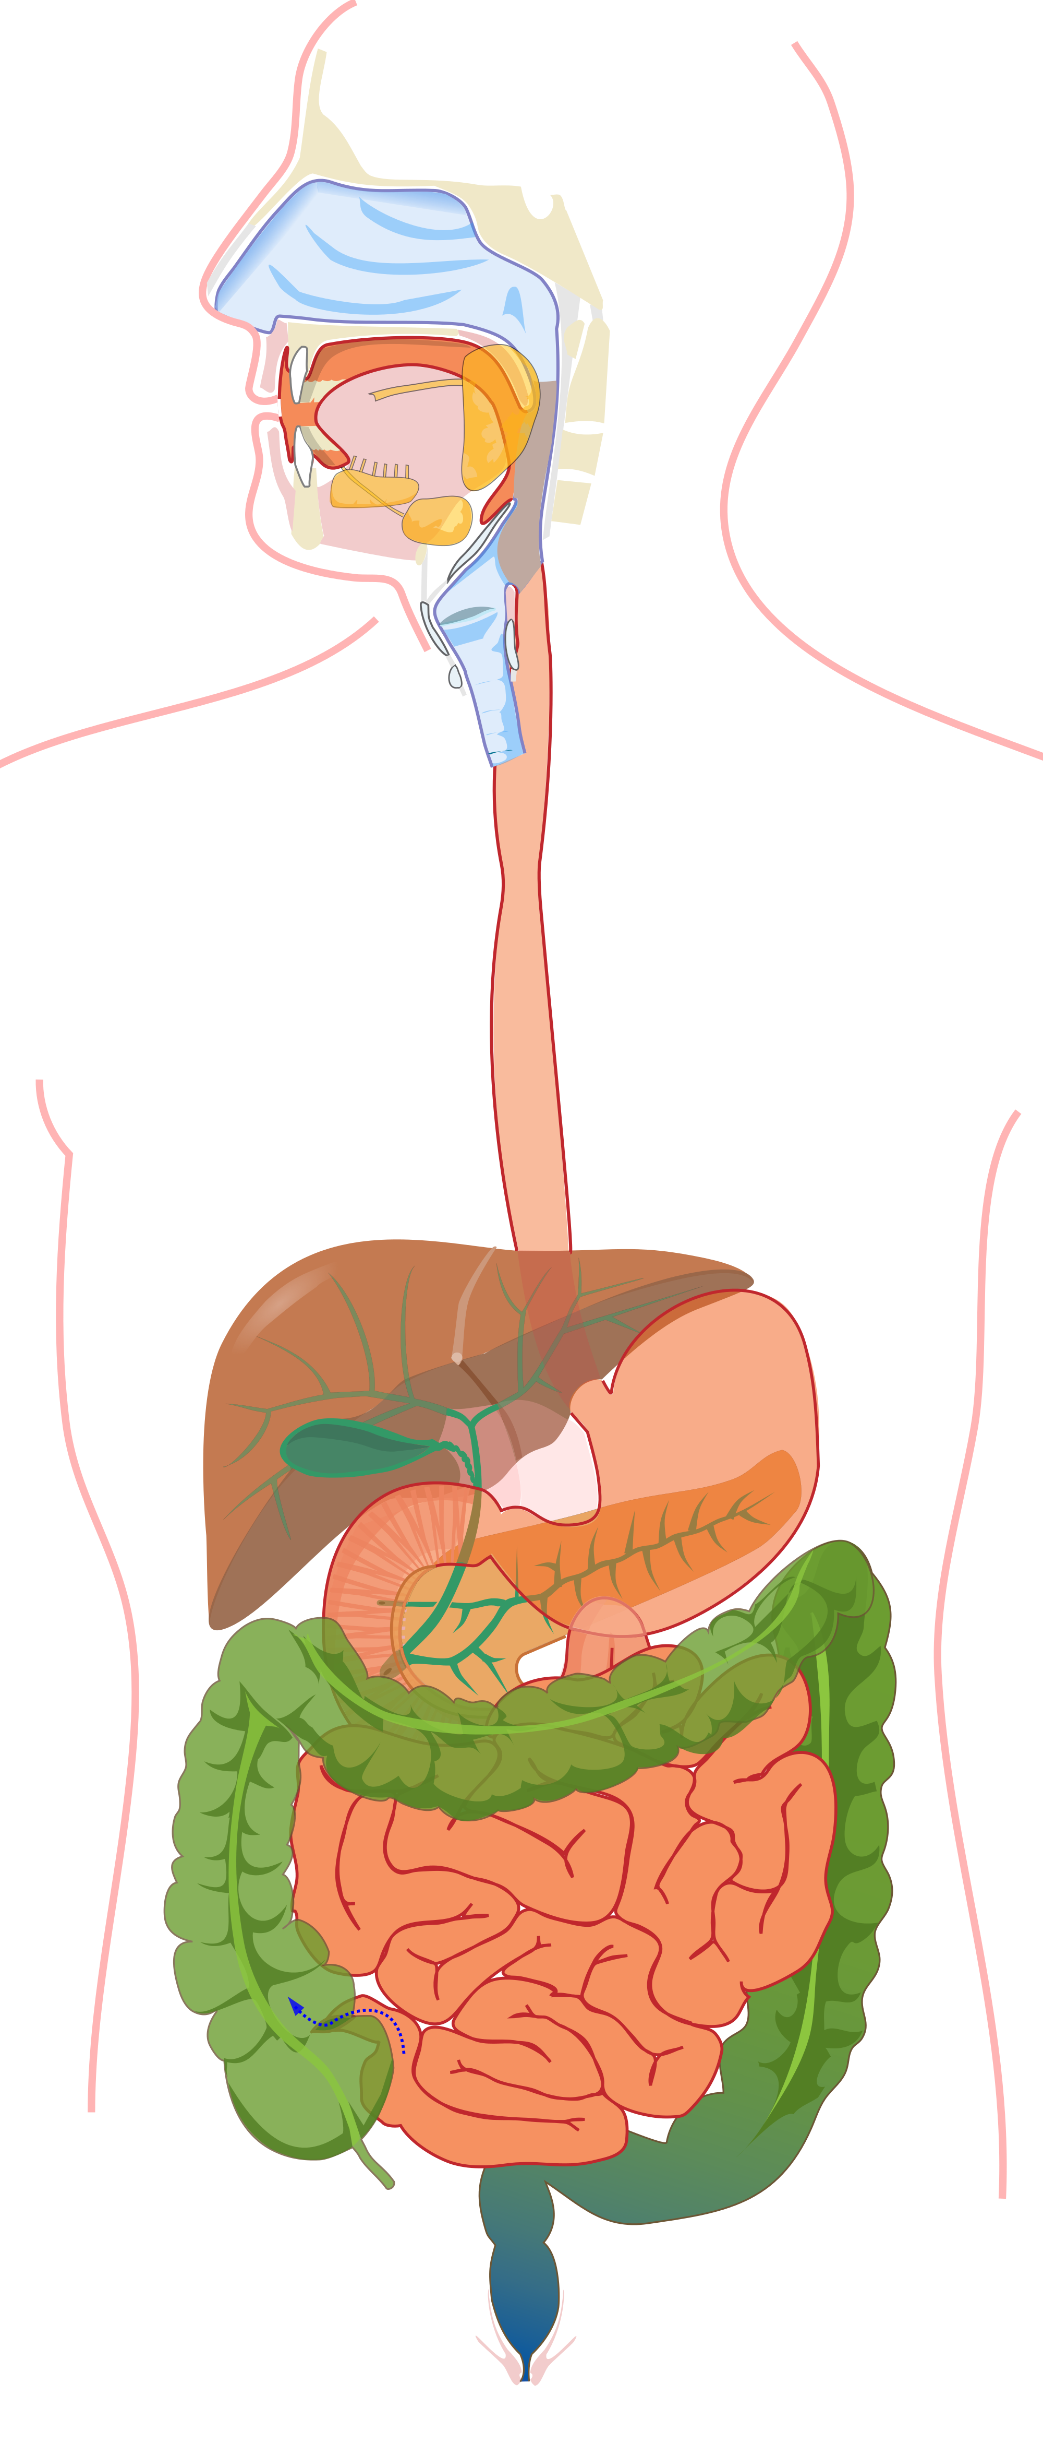
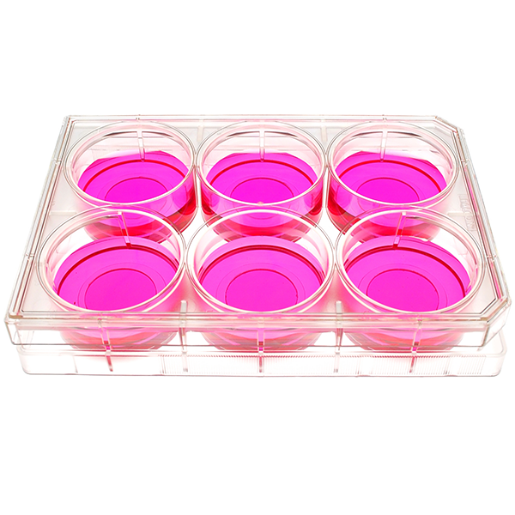
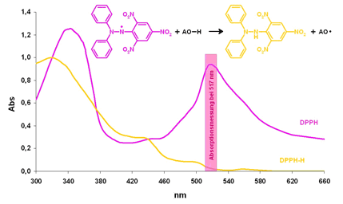
Metodología
In vitro
1. Biodisponibilidad
2. Metabolismo y absorción
3. Funcionalidad/toxicidad
In vivo (modelos animales)
1. Funcionalidad/toxicidad
2. Ensayos de distribución (LADME: liberación, absorción, distribución, metabolismo, excreción)
In vivo (humanos)
Estudios de intervención nutricional
Ensayos dosis-respuesta (estudios postprandiales)
Ensayos de larga duración (evaluación de biomarcadores de cumplimiento). Confirmación de relación causa-efecto saludable
Estudios preliminares
Estudios requeridos por EFSA
CULTIVOS CELULARES
MÉTODOS QUÍMICOS
MÉTODOS MICROBIOLÓGICOS

Slide 11
Metodología
In vitro
1. Biodisponibilidad
2. Metabolismo y absorción
3. Funcionalidad/toxicidad
In vivo (modelos animales)
1. Funcionalidad/toxicidad
2. Ensayos de distribución (LADME: liberación, absorción, distribución, metabolismo, excreción)
In vivo (humanos)
Estudios de intervención nutricional
Ensayos dosis-respuesta (estudios postprandiales)
Ensayos de larga duración (evaluación de biomarcadores de cumplimiento). Confirmación de relación causa-efecto saludable
Estudios preliminares
Estudios requeridos por EFSA
C. elegans

Slide 12
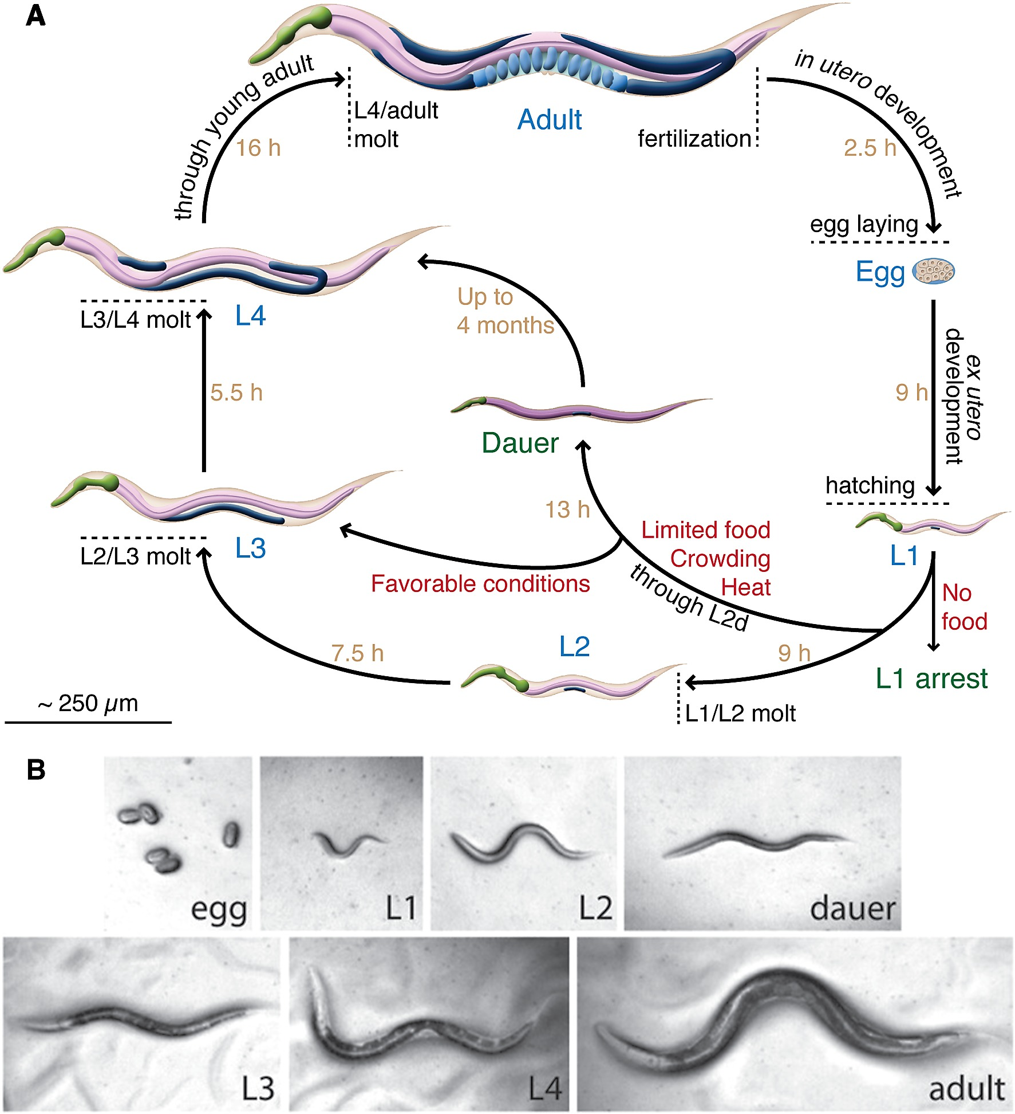
Metodología
PRINCIPALES CARACTERÍSTICAS C. elegans
Nematodos de pequeño tamaño (1 mm)
Mantenimiento fácil y económico
Ciclo vital corto (3 semanas)
Ensayos rápidos frente a otros modelos
Transparentes
Muchos análisis pueden realizarse mediante métodos de tinción/marcaje y microscopia (sencillez)
Similitud genes humanos (80 %, aproximadamente)
Buen modelo de estudio en biomedicina

Slide 13
Resultados

Slide 14
Sistema inmune (respuesta anti-inflamatoria)

Slide 15
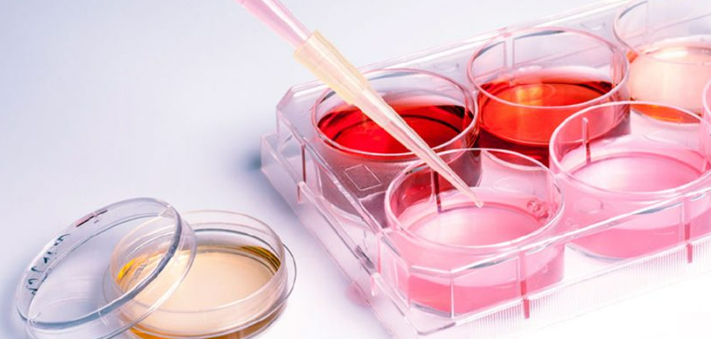
Sistema inmune (respuesta anti-inflamatoria)
Ninguna de las dos harinas de grillo mostró un efecto anti-inflamatorio sobre el biomarcador estudiado (IL-8)

Slide 16
Absorción de lípidos

Slide 17
Absorción de lípidos (cultivo celular)
No se observó una reducción en la acumulación de grasa para ninguna de las harinas de grillo a las dosis de estudio

Slide 18
Absorción de lípidos (cultivo celular)
Los dos tipos de harina indujeron una rotura de los depósitos de grasa muy superior al control positivo a todas las dosis evaluadas

Slide 19
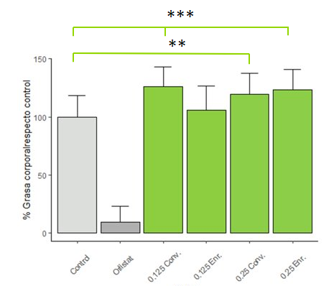
Absorción de lípidos (C. elegans)
La harina de grillos alimentados con pienso convencional produjo un incremento en la acumulación de grasa a las dos dosis de estudio (0,125 % y 0,25 %)
La harina de grillos alimentados con pienso enriquecido produjo un incremento en la acumulación de grasa solo a la dosis más alta de estudio (0,25 %)

Slide 20
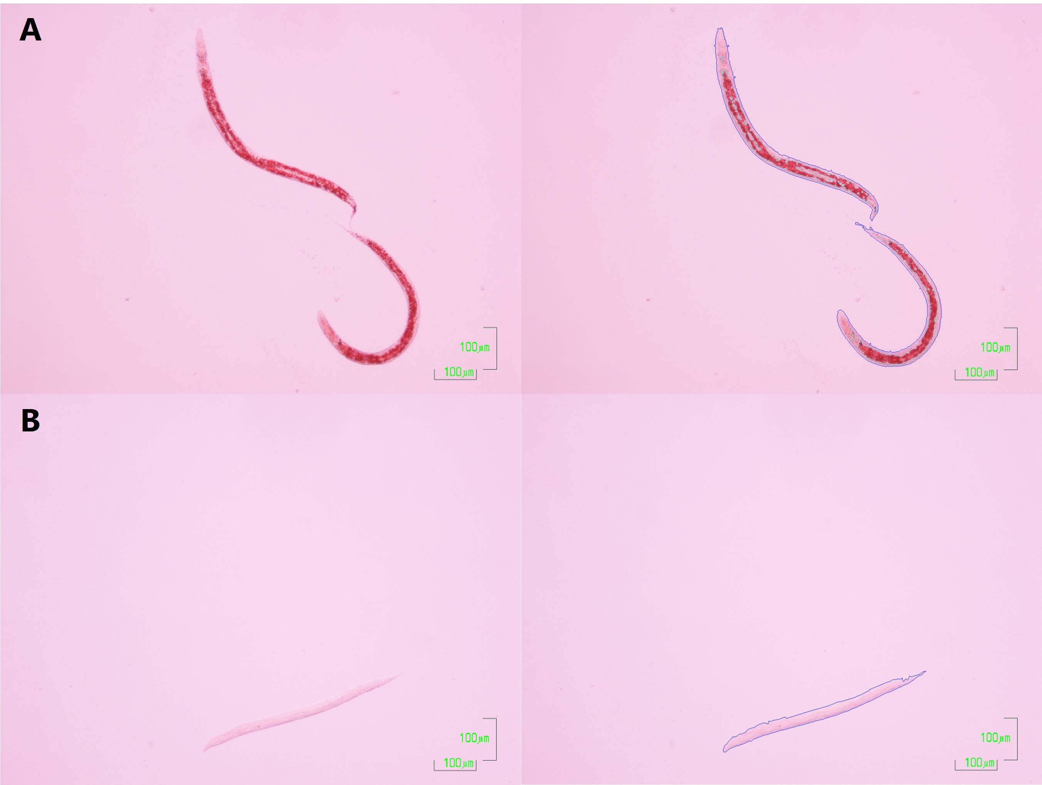
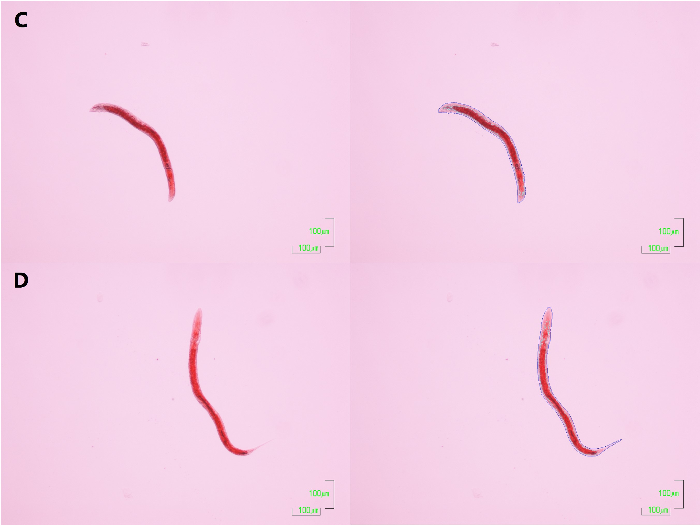
Absorción de lípidos (C. elegans)
Control
Harina de grillos – pienso convencional (0,125 %)
Control positivo (reducción de grasa)
Harina de grillos – pienso convencional (0,25 %)

Slide 21
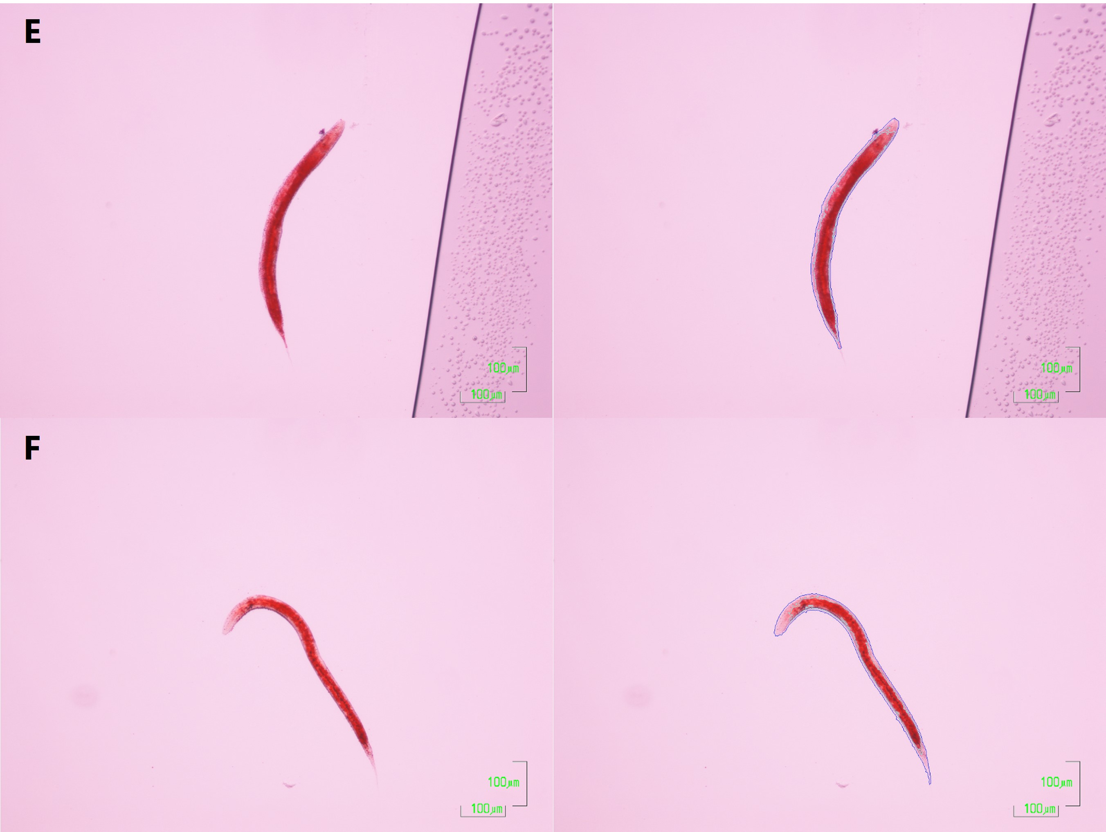
Absorción de lípidos (C. elegans)
Harina de grillos – pienso suplementado (0,125 %)
Harina de grillos – pienso suplementado (0,25 %)

Slide 22
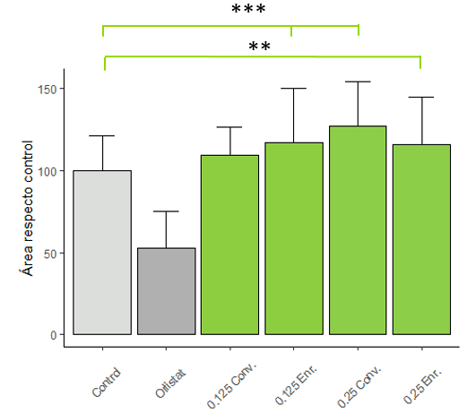
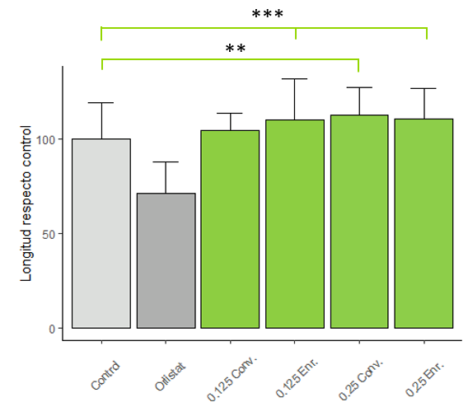
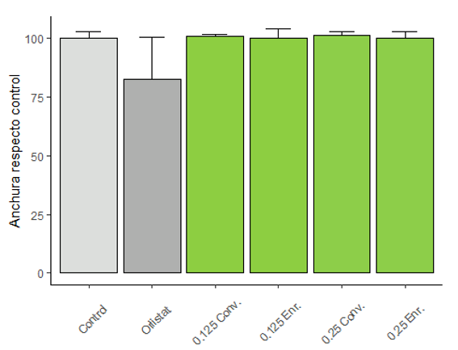
Absorción de lípidos (C. elegans)
Los nematodos alimentados con los dos tipos de harinas fueron, en general, más grandes que los nematodos control. Este incremento se observó en la longitud de los gusanos, pero no en su anchura

Slide 23
Estrés oxidativo

Slide 24
In vitro (capacidad antioxidante total, CAT) [DPPH]
Harinas sin digerir
Grillos alimentados con dieta suplementada mayor CAT (x 1,7) que los grillos alimentados con pienso convencional
x 1,7

Slide 25
In vitro (capacidad antioxidante total, DPPH)
x 8
Harinas sin digerir
Grillos alimentados con dieta suplementada mayor CAT (x 1,7) que los grillos alimentados con pienso convencional
Harina pienso convencional
Tras la digestión, se incrementa la CAT 8 veces

Slide 26
In vitro (capacidad antioxidante total, DPPH)
x 4
Harinas sin digerir
Grillos alimentados con dieta suplementada mayor CAT (x 1,7) que los grillos alimentados con pienso convencional
Harina pienso convencional
Tras la digestión, se incrementa la CAT 8 veces
Harina pienso suplementado
Tras la digestión, se incrementa la CAT 4 veces

Slide 27
In vitro (capacidad antioxidante total, DPPH)
Harinas sin digerir
Grillos alimentados con dieta suplementada mayor CAT (x 1,7) que los grillos alimentados con pienso convencional
Harina pienso convencional
Tras la digestión, se incrementa la CAT 8 veces
Harina pienso suplementado
Tras la digestión, se incrementa la CAT 4 veces
Harinas digeridas
No hay diferencias significativas en la alimentación de los grillos

Slide 28
Conclusiones

Slide 29
Conclusiones
Ninguna de las harinas de grillo produjo un efecto beneficioso sobre el biomarcador de inflamación (IL-8) a las dosis de estudio
Los dos tipos de harinas de grillo produjeron una menor acumulación de grasa debido a la inducción de la rotura de los depósitos de grasa (lipolisis) con respecto al control en todas las dosis ensayadas. Sin embargo, no se observó efecto en la inhibición de adipogénesis
Las dos harinas de grillo, en general, indujeron un mayor crecimiento (longitud) y acumulación de grasa en los gusanos con respecto al grupo control
Las dos harinas de grillo incrementaron su capacidad antioxidante total tras el proceso de digestión in vitro

